Slide 1
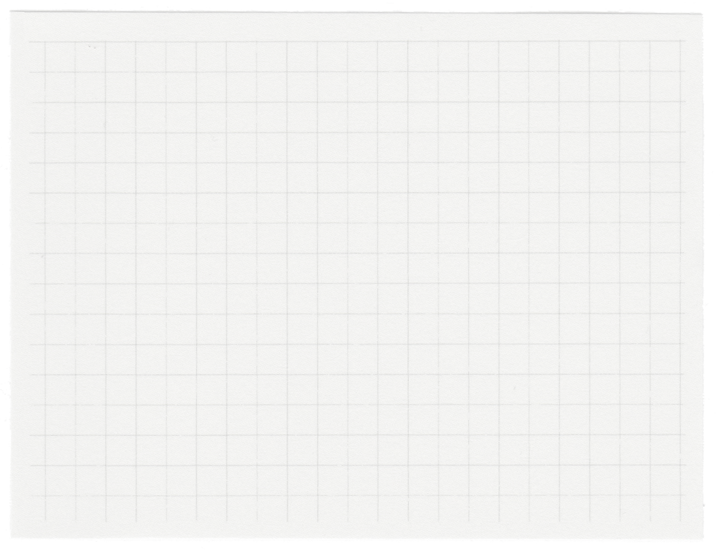













Project1
Thuyết trình bởi Nhóm 4

Slide 2
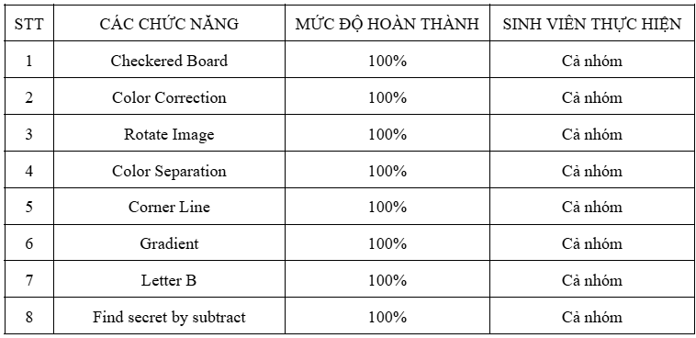
Thống kê mức độ hoàn thành
100%

Slide 3
01.
Checkered Board
Phân tích và mô tả thuật toán
02.
Gradient
03.
Find secret by sub

Slide 4
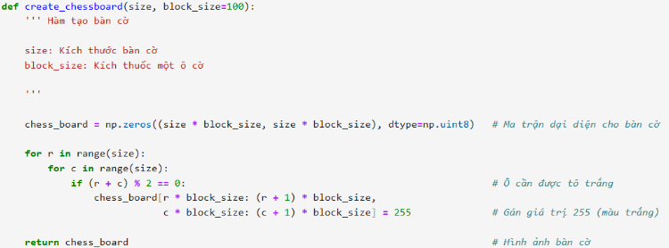
Checkered Board
Ý tưởng: Tạo ma trận đại diện cho bàn cờ.
Mô tả thuật toán: Tạo ma trận với tất cả các giá trị ban đầu là 0 (màu đen). Những ô có tổng tọa độ chẵn sẽ có giá trị 255 (màu trắng)

Slide 5
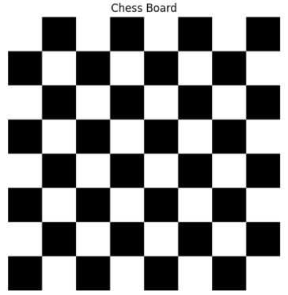
Checkered Board

Slide 6
Gradient
Ý tưởng: Chia các giá trị trong khoảng [0, 255] thành k đoạn cách đều, sau đó tạo ma trận kích thước tùy ý dựa trên các giá trị đó.
Mô tả thuật toán:
  Tạo một mảng gradient chứa k giá trị tăng dần từ 0 đến 255 (đen - trắng).
  Tạo một ma trận gradient_image đại diện cho ảnh đầu ra với kích thước (h, w).
  Duyệt qua k giá trị trong gradient và gán các ô từ hàng i * h // k đến (i+1) * h // k thành màu hiện tại (Chia k khoảng giá trị cho h dòng).

Slide 7
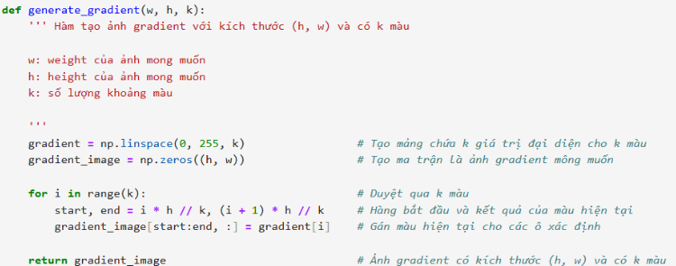
Gradient

Slide 8
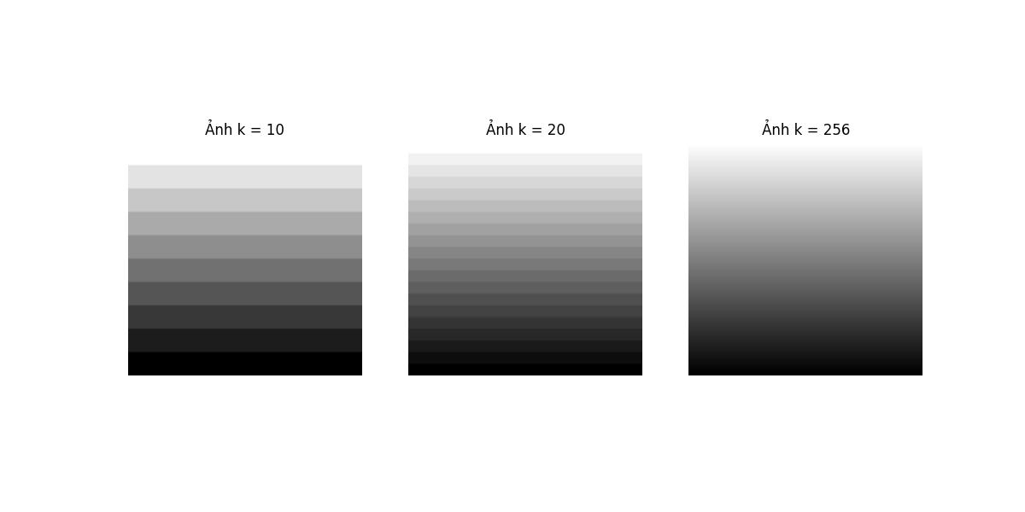
Gradient

Slide 9
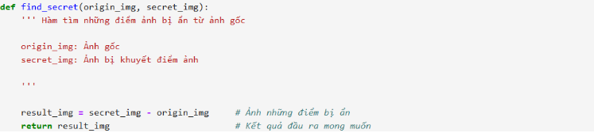
Find secret by subtract
Ý tưởng: Trích xuất thông tin ẩn trong một hình ảnh bằng cách so sánh ảnh gốc với ảnh đã bị ẩn bằng cách trừ hai ảnh cho nhau, giúp làm lộ ra dữ liệu bị ẩn đi.
Mô tả thuật toán: Tính toán sự khác biệt giữa ảnh gốc và ảnh bị ẩn bằng cách trừ hai hình ảnh cho nhau result_img = secret_img - origin_img

Slide 10
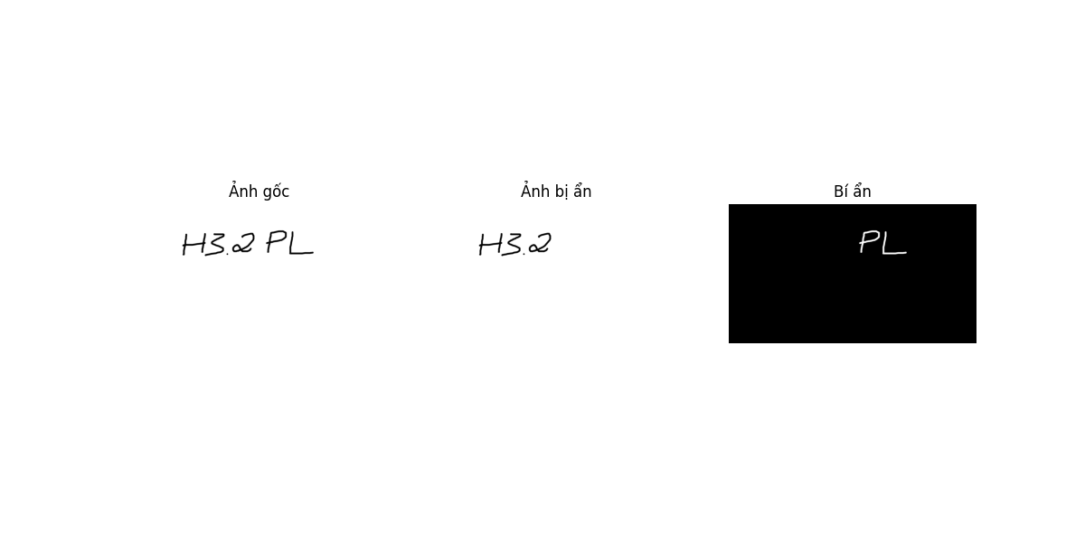
Find secret by subtract

Slide 11
04.
Color Correction
Phân tích và mô tả thuật toán
05.
Color Separation
06.
Letter B

Slide 12
Color Correction
Ý tưởng: Chúng ta sẽ chuyển đổi ảnh màu về ảnh xám và đảo trắng đen bằng cách lấy 255 (đại diện cho màu trắng) và trừ đi cho các điểm ảnh.
Mô tả thuật toán:
  Hàm convert_RGB_to_Gray: Hàm này sẽ duyệt qua từng điểm ảnh của ảnh màu (được biểu diễn dưới dạng một mảng 2D với mỗi phần tử là một tuple chứa giá trị RGB). Sau đó, nó tính toán giá trị độ xám của mỗi pixel bằng cách sử dụng công thức tổng trọng số các thành phần đỏ (R), xanh lá (G), và xanh dương (B). Công thức chuyển đổi:
gray = 0.2989 * r + 0.5870 * g + 0.1140 * b
  Hàm reversed_black_white_color : Hàm này đầu vào sẽ là một ảnh xám, nó sẽ duyệt qua từng điểm ảnh và lấy giá trị 255 trừ cho giá trị tại điểm ảnh đó, điều này sẽ khiến các điểm ảnh gần đen sẽ thành trắng và ngược lại.

Slide 13
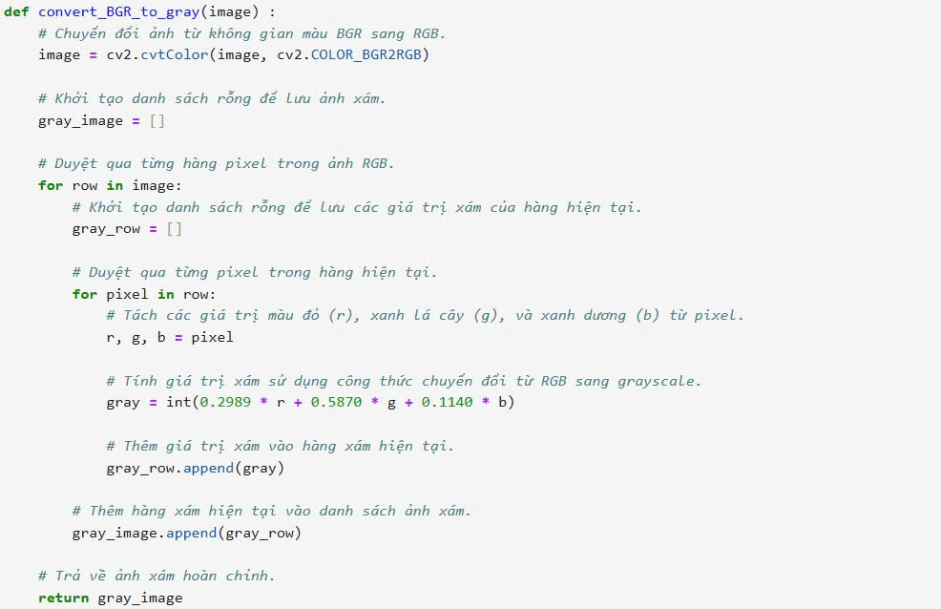
Color Correction
Code :

Slide 14
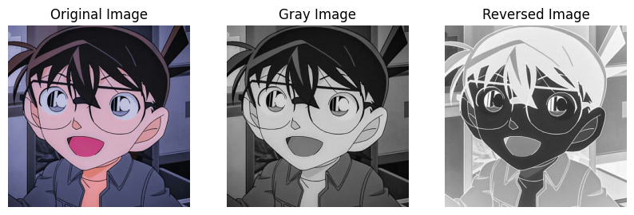
Color Correction
Kết quả

Slide 15
Color Separation
Ý tưởng: Chúng ta sẽ thử nghiệm từng ngưỡng cho ảnh đầu vào và đối với mỗi ngưỡng thì những điểm ảnh mà có giá trị thấp hơn ngưỡng thì sẽ chuyển về giá trị 0 (màu đen) còn những giá trị còn lại giữ nguyên để làm nổi bật vật thể.
Mô tả thuật toán: Đầu vào sẽ là một ảnh xám, chúng ta sẽ áp dụng từng ngưỡng lên bức để thử nghiệm xem là ngưỡng nào hợp lý nhất. Trong bài này nhóm chúng em sử dụng các ngưỡng là 32, 64, 127.
  Hàm threshold_image (img_gray, threshold) : Hàm nhận vào một ảnh xám (img_gray) và một giá trị ngưỡng (thresshold) . Duyệt qua các điểm ảnh của ảnh được truyền vào, nếu điểm ảnh nào mà có giá trị thấp hơn ngưỡng thì sẽ được chuyển thành 0 (màu đen ) . Sau khi duyệt xong hết tất cả các điểm ảnh thì trả về ảnh đã được xử lí.

Slide 16
Color Separation
  Hàm apply_thresholds(img_gray, thresholds) : Hàm này nhận vào một ảnh xám và một danh sách các giá trị ngưỡng cần thử nghiệm. Duyệt qua từng giá trị ngưỡng và gọi hàm threshold_image để áp dụng giá trị ngưỡng lên ảnh, sau đó trực quan hóa các ảnh thu được bằng thư viện matplotlib để dễ dàng trong việc quan sát.

Slide 17
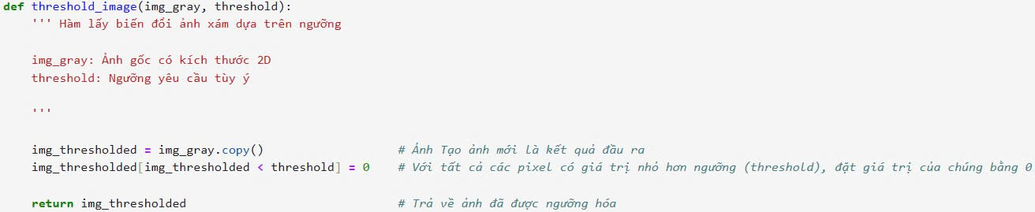
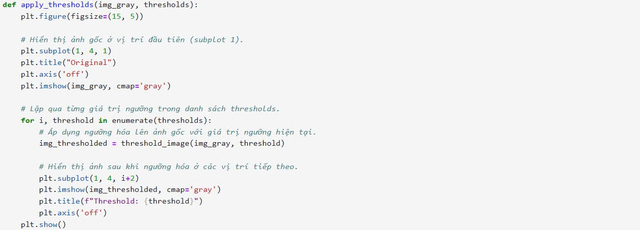
Color Separation
Code

Slide 18
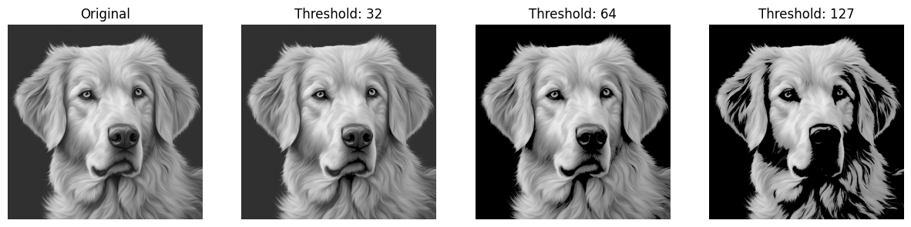
Color Separation
Kết quả

Slide 19
Letter B
Ý tưởng: Sử dụng OpenCV và Numpy để tạo một ảnh trắng và vẽ chữ lên đó
Mô tả thuật toán :
  Khởi tạo ảnh trắng : Dùng thư viện Numpy để tạo ra một ma trận 500*500 có các giá trị là 255 ( đại diện cho màu trắng )
  Định nghĩa font và chữ : Dùng cv2.FONT_HERSHEY_SIMPLEX để định dạng font, thiết lập các thông số cơ bản của chữ như font_scale (độ lớn của chữ) , font_thickness (độ dày của chữ)
  Sử dụng cv2.getTextSize để tính kích thước của chữ "B" dựa trên font, kích thước, và độ dày đã chọn.
  Sử dụng cv2.putText để vẽ chữ "B" màu đen (RGB: (0, 0, 0)) lên hình ảnh ở vị trí đã tính toán.

Slide 20
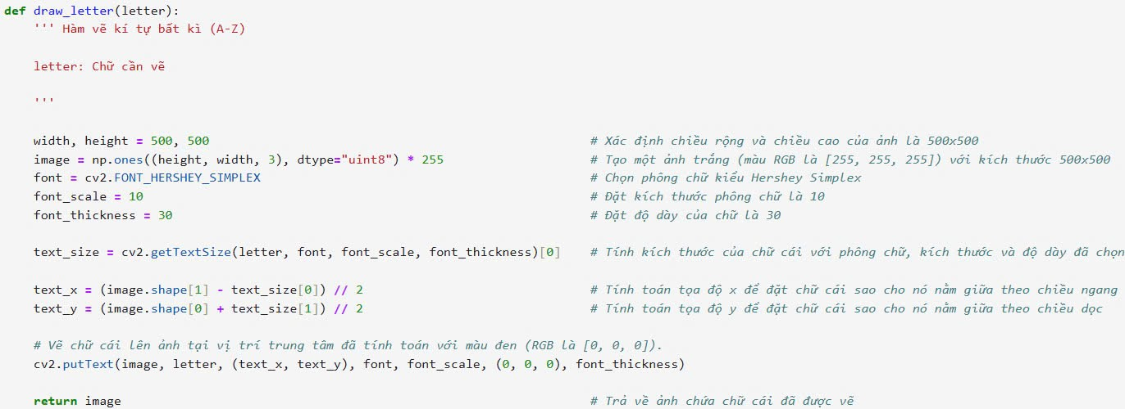
Letter B
Code

Slide 21
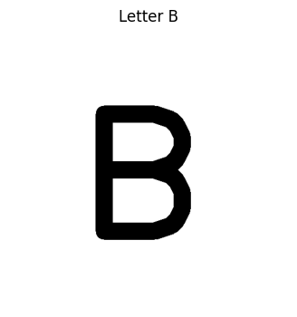
Letter B
Kết quả

Slide 22
Phân tích và mô tả thuật toán
07.
Rotate Image
08.
Corner Line

Slide 23
Rotate Image
Ý tưởng: Áp dụng toán học để biến đổi tọa độ (hàng, cột) của ma trận thành tọa độ mới trên hình kết quả.
Mô tả thuật toán:
  Hàm rotate: Tạo ảnh mới dựa trên ảnh gốc có góc quay alpha. Ảnh đầu ra sẽ có kích thước lớn hơn để ảnh khi xoay không bị khuất, kích thước mới được tính bằng các điểm ở góc ảnh sau khi xoay vì các điểm này sẽ luôn nằm trên giới hạn của ảnh mới. Để thay đổi tọa độ x, y cần xác định điểm trung tâm của ảnh cũ cx_old, cy_old và ảnh mới cx_new, cy_new để coi đó là trục quay.

Slide 24


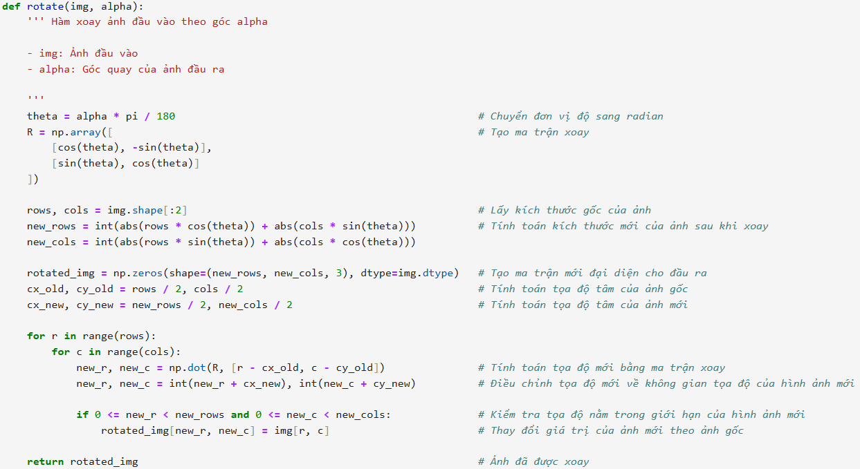
Rotate Image
  Công thức ma trận xoay:
  Công thức tọa độ mới:

Slide 25
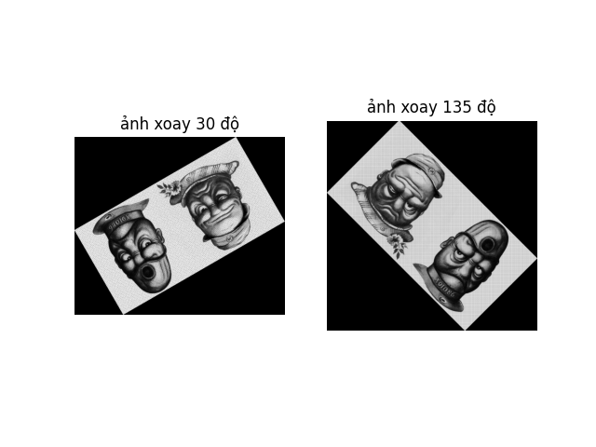
Rotate Image

Slide 26
Corner Line
Ý tưởng: Coi hình ảnh như không gian 2D, từ đó có thể viết phương trình đường thẳng và áp dụng toán học cơ bản để biết được những nơi cần thay đổi.
Mô tả thuật toán: Tạo 2 đường thẳng từ cách trên, những tọa độ x, y sẽ được chỉnh về màu đen nếu chúng nằm giữa 2 đường thẳng này.
  Phương trình đường thẳng theo góc bất kì y = x.tan(a)+ b (Coi row, col của ảnh tương tự như x, y).
  Duyệt qua các row tạo 2 biến đại diện line1, line2 với ý nghĩa là cận dưới và cận trên của giá trị col, nếu col nằm trong khoảng giá trị này thì đó là điểm ảnh cần được tô đen.

Slide 27
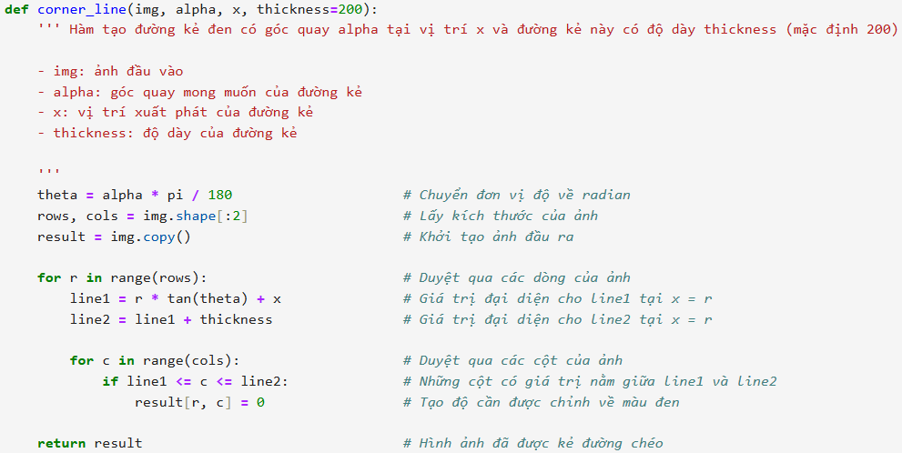
Corner Line

Slide 28
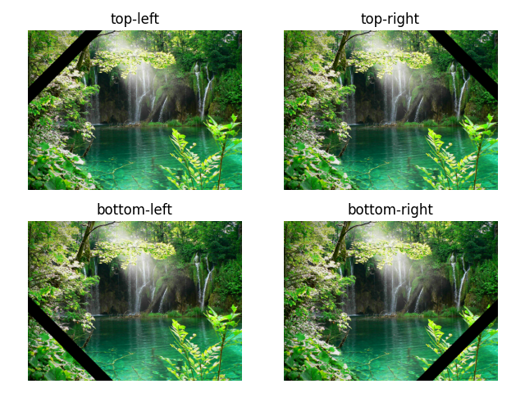
Corner Line

Slide 29
Thank you very much!

